Slide 1
«О ситуации в сфере обращения с твердыми коммунальными отходами на территории Сахалинской области»
Южно-Сахалинск
Ноябрь 2018 года

Slide 2
200 тыс. тонн
ТКО в год образуется
в Сахалинской области

Slide 3
ОСНОВНЫЕ ПРОБЛЕМЫ
ОТРАСЛИ ОБРАЩЕНИЯ С ОТХОДАМИ
Наличие серых схем транспортировки и размещения ТКО.
Размытость и недостаточность финансовых источников на решение вопросов по строительству необходимых объектов инфраструктуры.
Уход части производителей отходов от уплаты за транспортировку и размещение ТКО.
Существенное загрязнение окружающей среды.

Slide 4
с 01.01.2019 года
новая система обращения с твердыми коммунальными отходами
(ТКО)

Slide 5
ЦЕЛИ ИЗАДАЧИ РЕФОРМИРОВАНИЯ ОТРАСЛИ ОБРАЩЕНИЯ С ОТХОДАМ
1. ВНЕДРЕНИЕ ИНСТИТУТА РЕГИОНАЛЬНОГО ОПЕРАТОРА ПО ОБРАЩЕНИЮ С ТВЁРДЫМИ КОММУНАЛЬНЫМИ ОТХОДАМИ.
2. ОРГАНИЗАЦИЯ ПОСТРОЕНИЯ СИСТЕМЫ УПРАВЛЕНИЯ НА ВСЕЙ ТЕРРИТОРИИ САХАЛИНСКОЙ ОБЛАСТИ
3. ОСНАЩЕНИЕ СИСТЕМЫ НЕОБХОДИМЫМИ ОБЪЕКТАМИ ПО ПЕРЕРАБОТКЕ ТВЁРДЫХ КОММУНАЛЬНЫХ ОТХОДОВ
4. ВНЕДРЕНИЕ ПРОЦЕССА ПО ИЗВЛЕЧЕНИЕЮ ВТОРИЧНЫХ МАТЕРИАЛЬНЫХ РЕСУРСОВ
5.УЛУЧШЕНИЕ ОБЩЕГО ЭКОЛОГИЧЕСКОГО СОСТОЯНИЯ ПРИРОДЫ И СРЕДЫ ОБИТАНИЯ

Slide 6
Региональный оператор
АО « Управление по обращению с отходами»
Получение единого тарифа на оказание услуги по обращению ТКО
Обеспечение накопления (в том числе раздельного) ТКО
ФУНКЦИИ РЕГИОНАЛЬНОГО ОПЕРАТОРА
Сбор и транспортировка ТКО (самостоятельно или с привлечением операторов)
Заключение договоров с потребителями по обращению ТКО
Заключение договоров с операторами по обращению ТКО
Обработка, обеззараживание, утилизация, захоронение ТКО
Выявление несанкционированных свалок

Slide 7
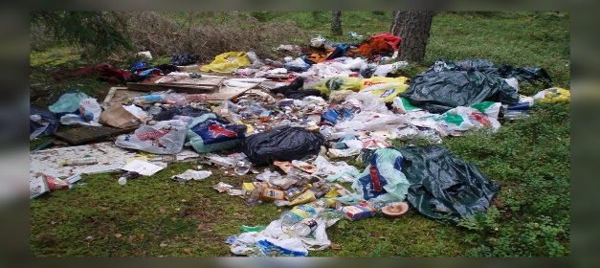
сегодня
завтра
Т
Т
Полигон ТБО
Полигон ТБО
К
К
Незаконные свалки
О
О
2
Образуется более 500
стихийных свалок ежегодно

Slide 8
Затраты на оказание услуг составляют
1,1 млд. рублей в год
729,91
Юридические лица
руб/куб.м
с НДС
100%
4
руб/м2
жилой площади
55%
Физические лица

Slide 9
Для создания современной системы обращения с ТКО необходимо построить:
межмуниципальный мусороперерабатывающий завод – 1 ед. (200 тыс. т./год)
мини-завод с линией по переработке и утилизации отходов – 4 ед. (от 1,5 до 5 тыс.т./год)
мусоросортировочная станция с комплексом по термической обработки – 7 ед.
мусороперегрузочная станция – 6 ед.
оборудование дробления строительных отходов – 14 ед.

Slide 10
ГО Ногликский
(ТКО 5,9 тыс.т/год, население 11 331 чел.)
Строительство мусоросортировочной станции и комплекса термической обработки
Срок ввода - 2021
Расчетная стоимость: 37 млн. руб.
Источник финансирования - областной бюджет
Строительство полигона в п.г.т. Ноглики*:
Срок ввода -2021
Расчетная стоимость: 264 млн. руб.
Источник финансирования - областной бюджет
*Земельный участок определен;
Оха
Ноглики
Охинский ГО
(ТКО 18,7 тыс. т/год, население 22 928 чел.)
Строительство мусоросортировочной станции и комплекса термической обработки
Срок ввода - 2021
Расчетная стоимость: 88 млн. руб.;
Источник финансирования - областной бюджет;
Строительство полигона в г. Охе*:
Срок ввода -2021
Расчетная стоимость: 264 млн. руб.;
Источник финансирования - областной бюджет;
*Земельный участок определен;

Slide 11
Тымовский ГО (ТКО 8,3 тыс.т/год, население 14 528 чел.)
Строительство мусоросортировочной станции и комплекса термической обработки
Срок ввода - 2021
Расчетная стоимость: 52 млн. руб.
Источник финансирования - областной бюджет
Строительство II очереди полигона
Срок ввода -2023
Расчетная стоимость: 150 млн. руб.
Источник финансирования - областной бюджет
* В 1 квартале 2019 Запуск I очереди полигона ТКО
ГО «Александровск-Сахалинский район» (ТКО 5,6 тыс. т/год, население 11 356 чел.)
Строительство мусороперегрузочной станции
Срок ввода - 2021
Расчетная стоимость: 50 млн.руб.;
Источник финансирования - областной бюджет;

Slide 12
Томаринский ГО (ТКО 4,9 тыс. т/год, население 7 979 чел.)
Строительство мусоросортировочной станции и комплекса термической обработки
Срок ввода - 2021
Расчетная стоимость: 80 млн. руб.
Источник финансирования - областной бюджет
Строительство полигона в Ильинске
Срок ввода - 2021
Расчетная стоимость: 145 млн. руб.
Источник финансирования - областной бюджет
*Земельный участок определен;
Углегорский городской округ (ТКО 11,6 тыс. т/год, население 18 276 чел.)
Строительство мусоросортировочной станции и комплекса термической обработки
Срок ввода - 2021
Расчетная стоимость: 80 млн. руб.;
Источник финансирования - областной бюджет;
Строительство полигона в Углегорском городском округе*:
Срок ввода -2021
Расчетная стоимость: 72 млн. руб.;
Источник финансирования - областной бюджет;
*Земельный участок определен.

Slide 13
«Смирныховский» ГО (ТКО 4,3 тыс. т/год, население 12 006 чел.)
Строительство мусоросортировочной станции и комплекса термической обработки
Срок ввода - 2021
Расчетная стоимость: 104 млн. руб.;
Источник финансирования - областной бюджет;
Строительство полигона в п.г.т. Смирных*:
Срок ввода - 2022
Расчетная стоимость: 240 млн. руб.
Источник финансирования - областной бюджет
*Земельный участок определен;
Объекты обращения с отходами в Смирныховском ГО предназначены для обработки отходов п.г.т. Смирных, городских округов Макаровский и Поронайский
«Поронайский ГО» (ТКО 18,1 тыс. т/год, население 21780 чел.)
Строительство мусороперегрузочной станции
Срок ввода – 2021
Расчётная стоимость – 50 млн.руб.
«Макаровский ГО» (ТКО 3,4тыс. т/год, население 8173 чел.)
Строительство мусороперегрузочной станции
Срок ввода – 2021
Расчётная стоимость – 50 млн.руб.

Slide 14
«О ситуации в сфере обращения с твердыми коммунальными отходами на территории Сахалинской области»
ГО «Долинский» (ТКО 11,3 тыс. т/год, население 24 243 чел.)
Строительство мусороперегрузочной станции
Срок ввода – 2021
Расчётная стоимость – 50 млн.руб.
Источник финансирования - областной бюджет
«Анивский» ГО (ТКО 7,4 тыс. т/год, население 19 368 чел.)
Строительство мусороперегрузочной станции
Срок ввода – 2021
Расчётная стоимость – 50 млн.руб.

Slide 15
Холмский ГО (ТКО 27 тыс. т/год, население 37 887 чел.)
Строительство мусороперегрузочной станции
Срок ввода – 2021
Расчётная стоимость – 50 млн.руб.
Источник финансирования - областной бюджет
«Невельский ГО» (ТКО 7,8тыс. т/год, население 15760 чел.)
Строительство мусороперегрузочной станции
Срок ввода – 2021
Расчётная стоимость – 50 млн.руб.
Источник финансирования - областной бюджет

Slide 16
«Корсаковский» ГО (ТКО 5,6 тыс. т/год, население 40 393 чел.)
Строительство мусороперерабатывающего комплекса с мусоросортировочной линией и комплекса термической обработки с обустройством дробильной установки строительных отходов.
Срок ввода - 2021
Расчетная стоимость: 130 млн. руб.
Источник финансирования – частные инвестиции
Строительство полигона в г. Корсакове*:
Мощность: 6 га
Расчетная стоимость: 145 млн. руб.
Источник финансирования – частные инвестиции (Концессионное соглашение)

Slide 17
«О ситуации в сфере обращения с твердыми коммунальными отходами на территории Сахалинской области»
Южно-Сахалинск (ТКО 135тыс. т/год, население 198 тыс. чел.)
Строительство II очереди полигона .
Срок ввода - 2022
Расчётная стоимость – 400 млн.руб.
Источник финансирования – частные инвестиции (концессионное соглашение)
Строительство Межмуниципального мусороперерабатывающего завода.
Срок ввода - 2024
Расчётная стоимость – 1,5 млрд.руб.
Источник финансирования – частные инвестиции (концессионное соглашение)
Строительство мусоросортировочной станции и комплекса термической обработки
Срок ввода - 2019
Расчетная стоимость: 260млн. руб.
Источник финансирования – частные + бюджетные инвестиции

Slide 18
«О ситуации в сфере обращения с твердыми коммунальными отходами на территории Сахалинской области»
Для Курильских островов схемой предлагается строительство мини-заводов с линией по переработке и утилизации отходов, в том числе обезвреживать биологические и медицинские отходы, мощностью 1500-
2000 кг/ч.
Строительство 4- х объектов предлагается на:
г. Северо-Курильск (Северо-Курильский ГО) – 1 ед.
г. Курильск (Курильский ГО) – 1 ед.
п.г.т. Южно-Курильск :
о.Кунашир – 1 ед.
о.Шикотан – 1 ед.
Срок ввода - 2022
Расчётная стоимость по 4 –м объектам – 865 млн.руб.
Северо-Курильский ГО (ТКО 1,3 тыс. т/год)
Курильский ГО (ТКО 2,7 тыс. т/год)
Южно-Курильский ГО (ТКО 3,9 тыс. т/год)
о.Шикотан (ТКО 1,3 тыс. т/год)

Slide 19
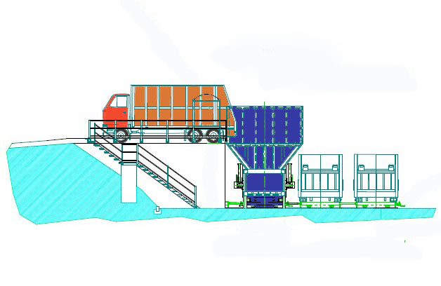
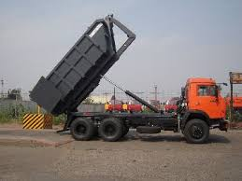
Технология работ мусороперегрузочной станции с использованием мультилифтов
Мультилифт (мусоровоз контейнерный) на шасси КАМАЗ, МАЗ, Скания, Вольво, МАН или прицепе предназначен для механизированной загрузки, перевозки и разгрузки съемных контейнеров при помощи гидравлической крюковой или тросовой грузоподъемной системы. Грузоподъемность 25 тонн.
Характеристики контейнера:
Габариты (LхBхH), мм: 5800х2300х1900
Толщина стенок/днища, мм: 4/4 (5)
Грузоподъемность, т.: 20-25
Цена:260 тыс. руб.

Slide 20
Объекты строительства в 2019 году
Муниципальное образование | Объект | Стоимость (млн.р)
Холмский ГО | Разработка проектной документации на строительство полигона | 12
Долинский ГО | Разработка проектной документации на строительство полигона | 12
Тымовский ГО | Разработка проектной документации на строительство "линии мусоросортировки" и "комплекса термической обработки" | 12
Углегорский ГО | Разработка проектной документации на строительство "полигона", "линии мусоросортировки" и "комплекса термической обработки" | 20
Томаринский ГО | Разработка проектной документации на строительство мини-завода с "комплексом термической обработки" | 20
Курилы (4 острова) | Разработка проектной документации на строительство мини-завода с линией по переработке и утилизации отходов и обезвреживанием биологических и медицинских отходов | 42

Slide 21
Объекты ввода в эксплуатацию в 2019 году
Муниципальное образование | Объект | Период
Южно-Сахалинск | I очередь полигона в районе карьера Известковый | 2 кв.
 | мусоросортировочный комплекс | 2 кв.
Тымовский ГО | I очередь полигона | 1 кв.

Slide 22
Решение вопросов по полигонам накопления ТКО
В период с 2019 по 2022 год
необходимо построить
7 новых полигонов
В период с 2022 по 2025 год
необходимо рекультивировать
16 полигонов
(окончание сроков рекультивации зависит от индивидуального проектного решения)

Slide 23
Результат к 2025 году
1. Весь объем ТКО поступает на современные полигоны и комплексы по переработке и утилизации ТКО
2. Внедрена система раздельного накопления ТКО
3. Высвобождаемые материальные ресурсы направляется на переработку
4. Ликвидированы и рекультивированы все «старые» свалки

